Slide 1
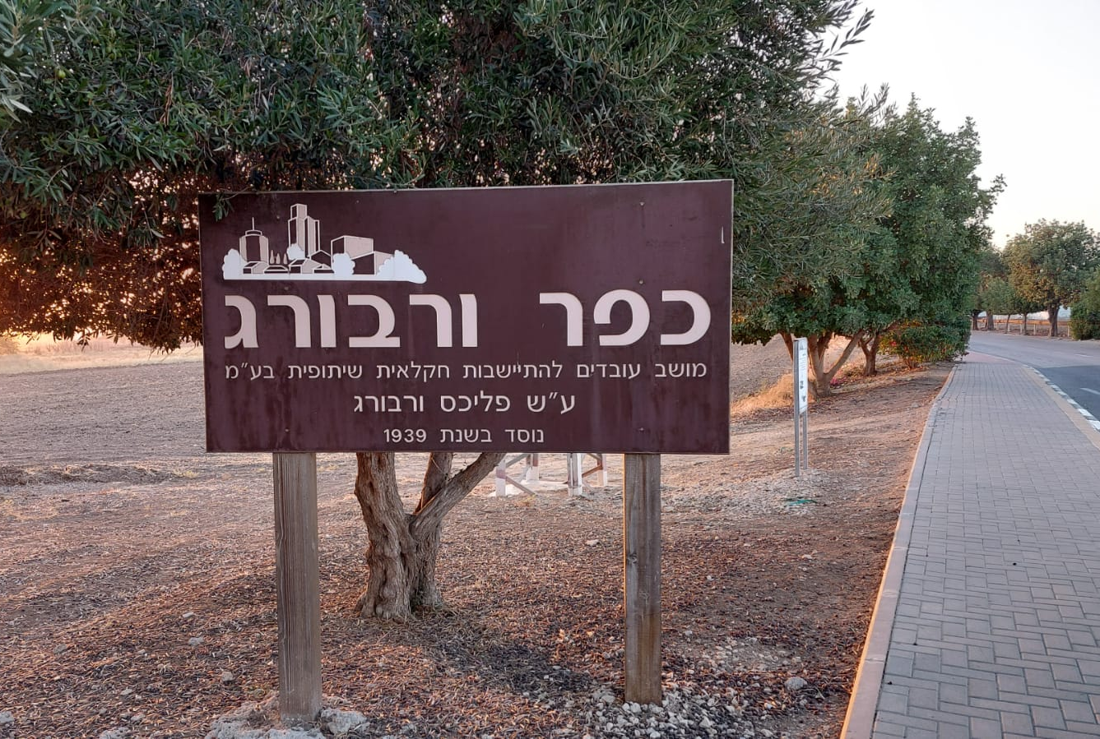

Slide 2
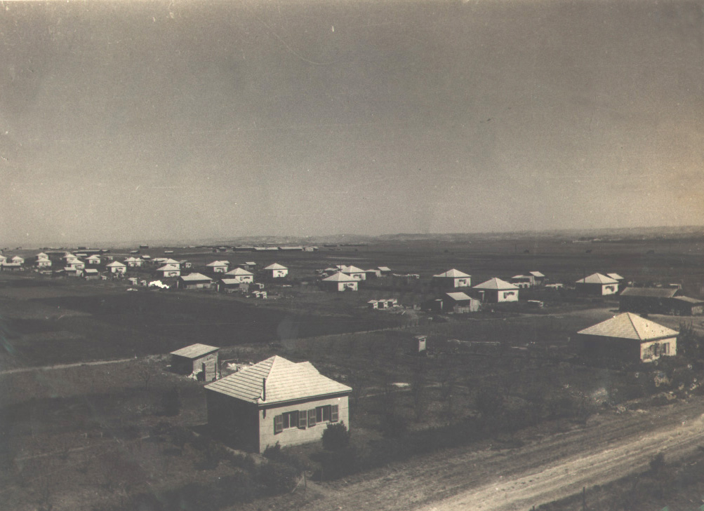
כפר בן שמונים חמישים שנה ועוד שלושים...

Slide 3
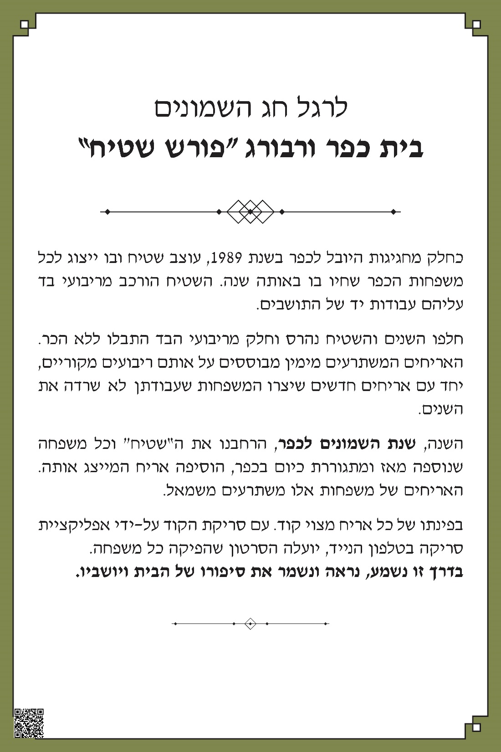

Slide 4
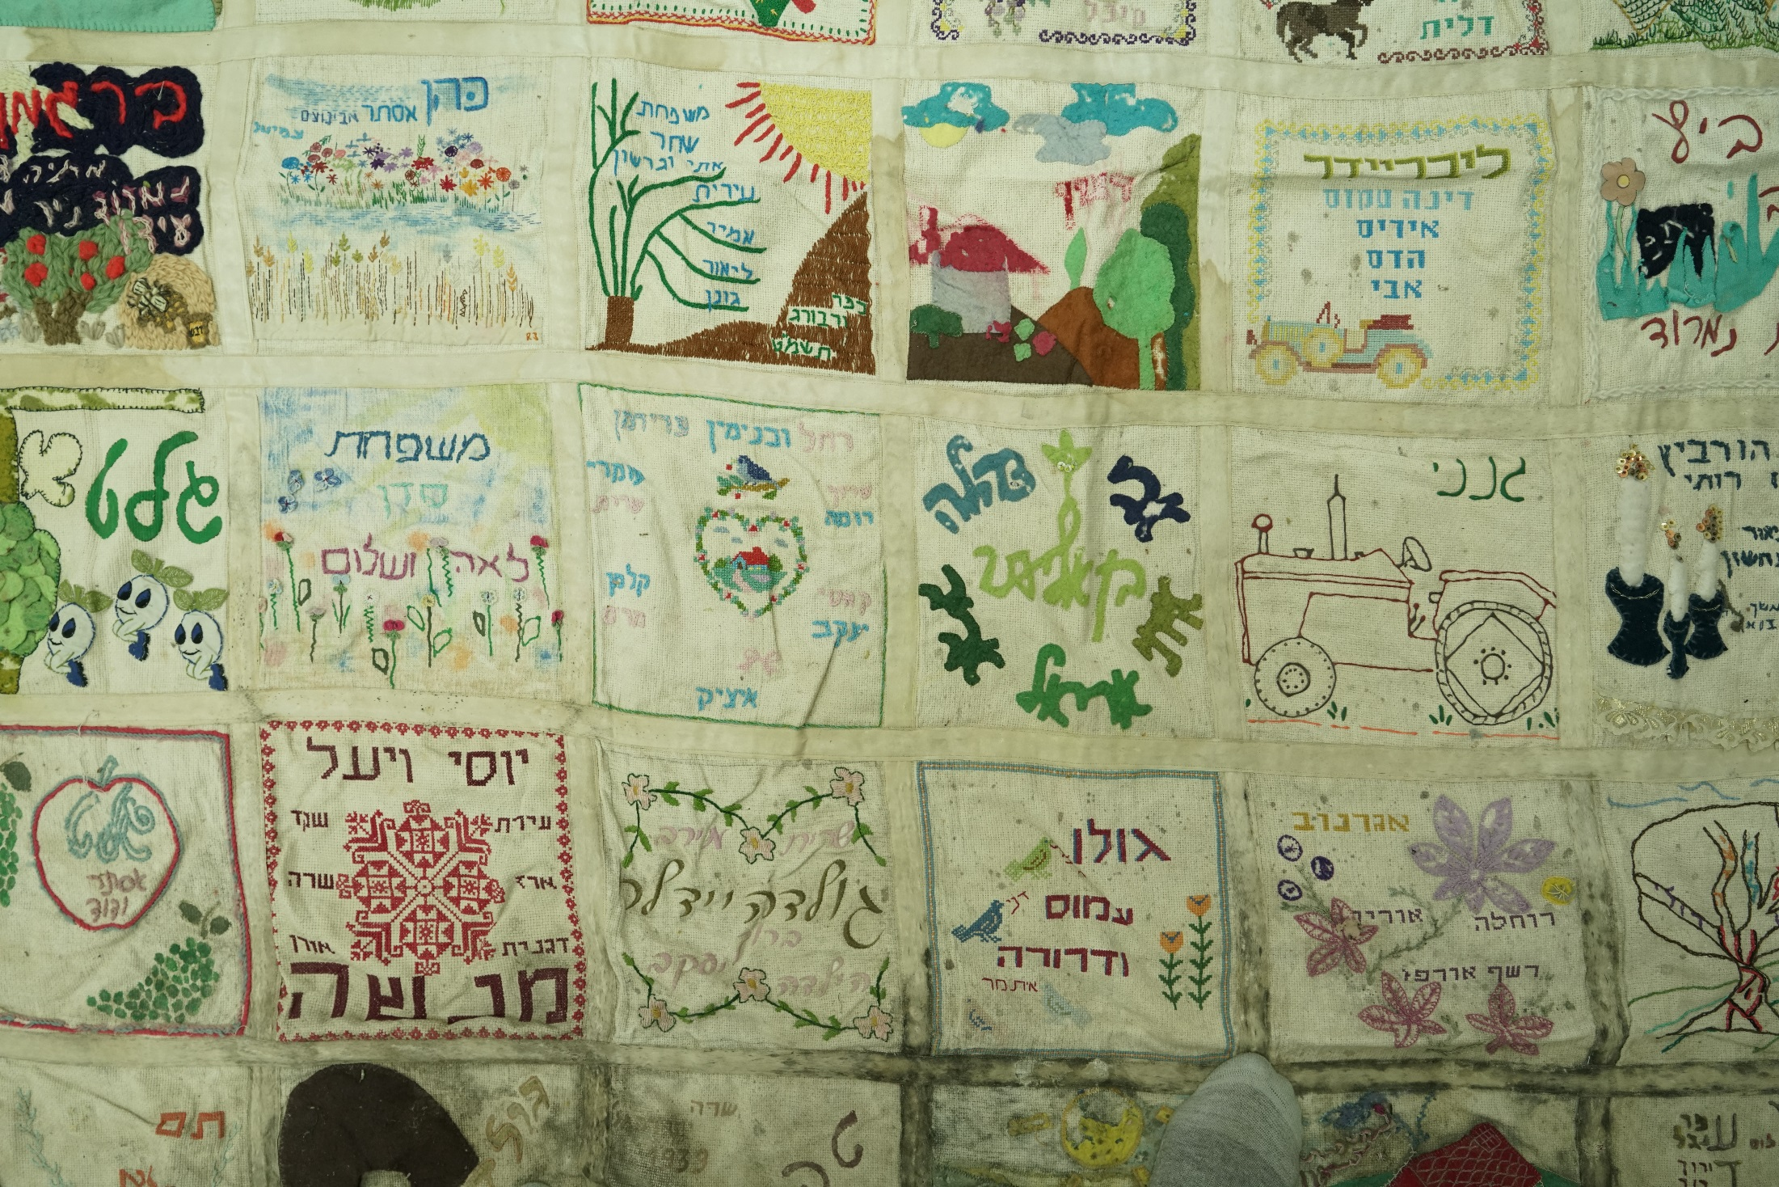
חלק משטיח הקיר המקורי (טקסטיל ) משנת 1989

Slide 5
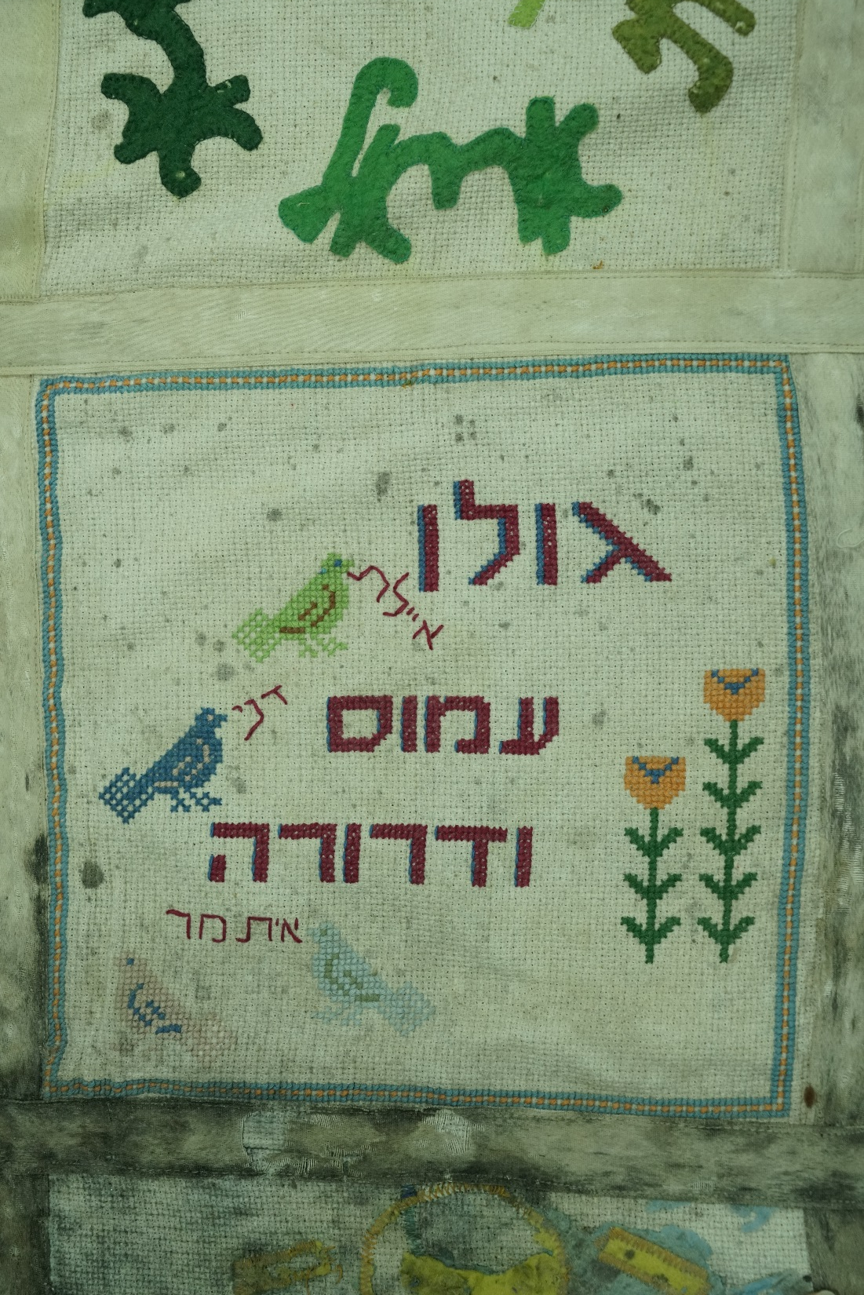

ריבועי הבד שעברו שיקום ושיפור באדיבות הפוטושופ...

Slide 6
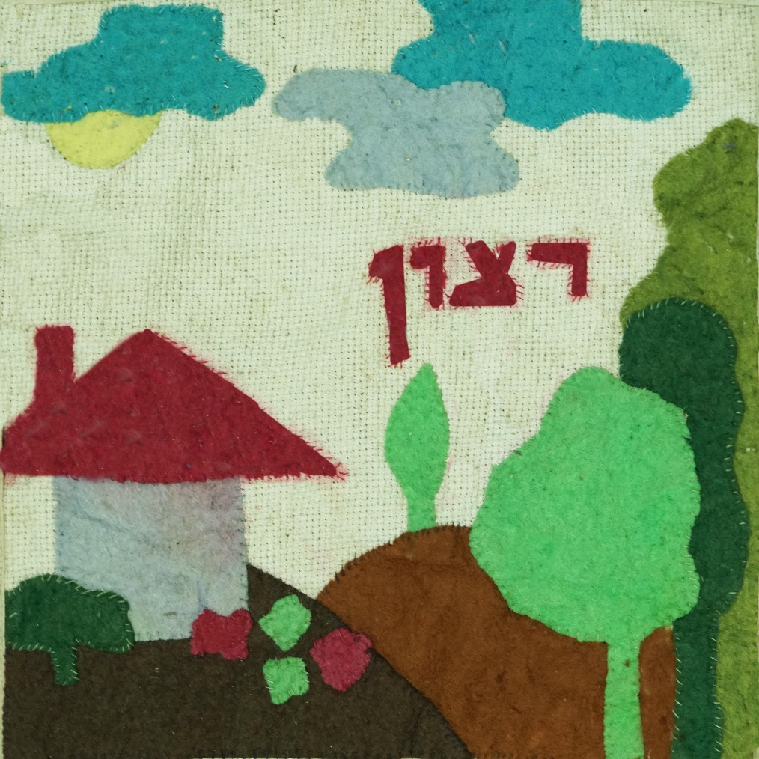
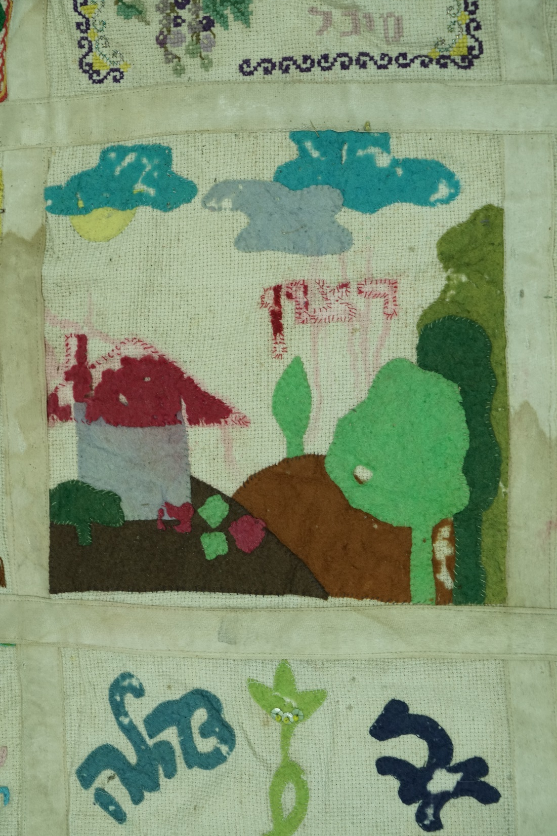

Slide 7
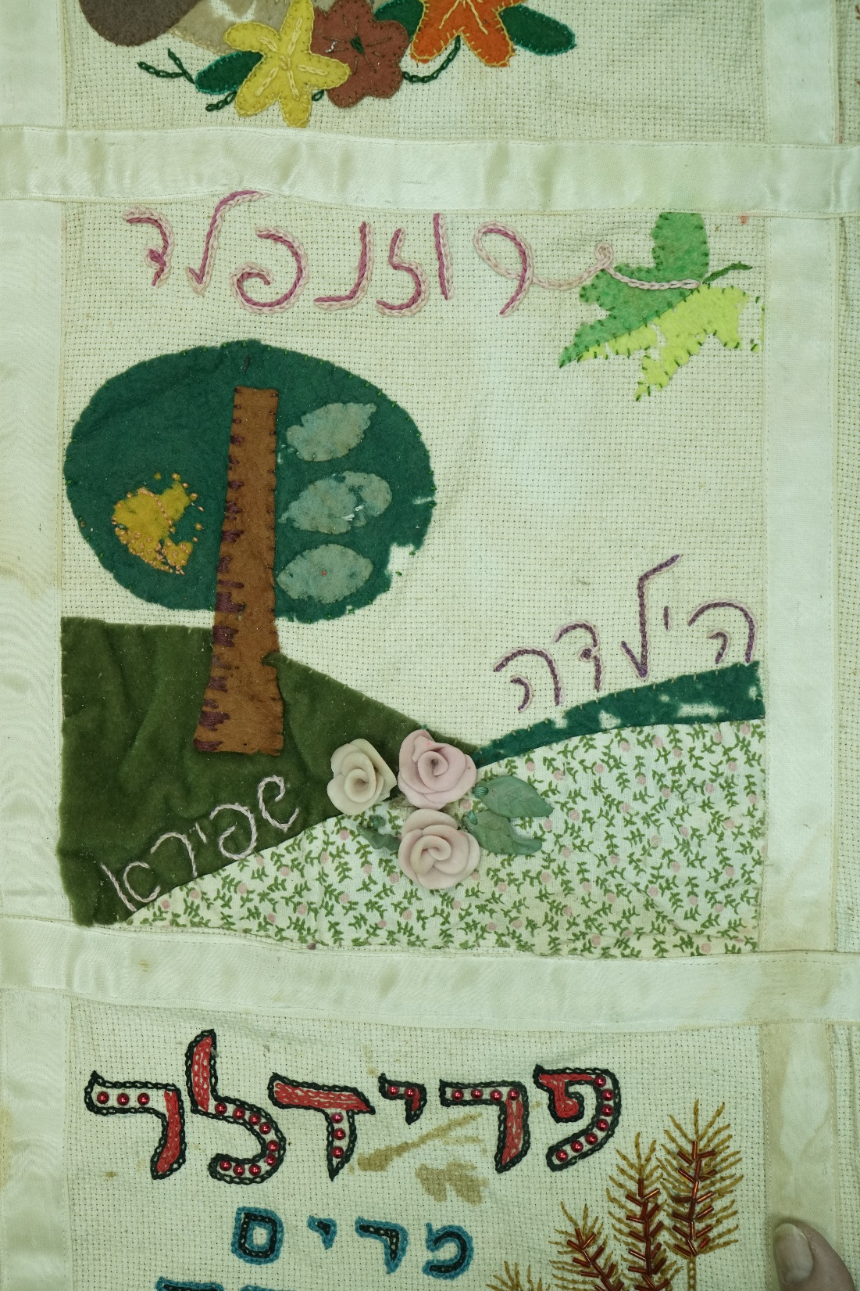
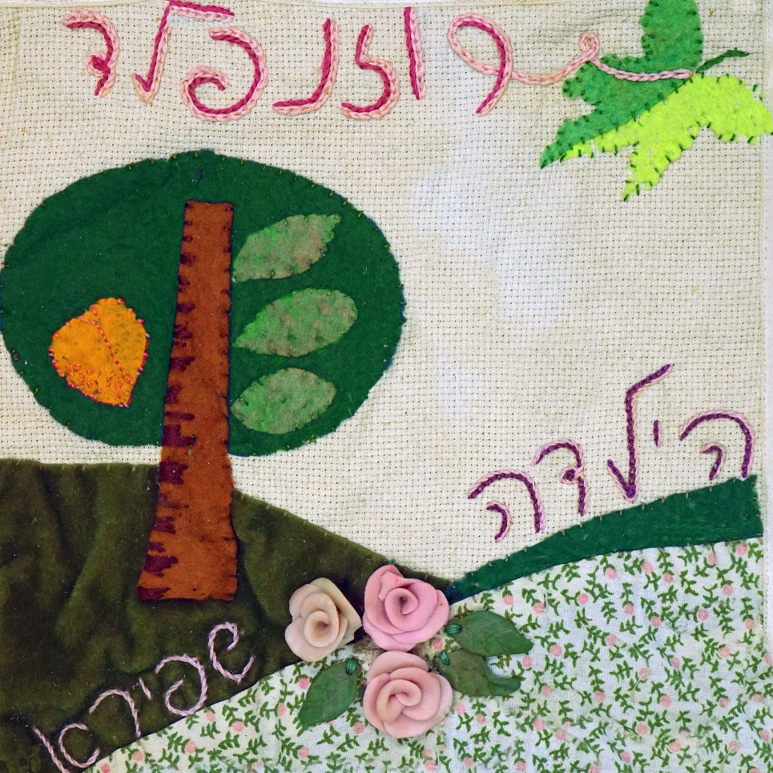

Slide 8
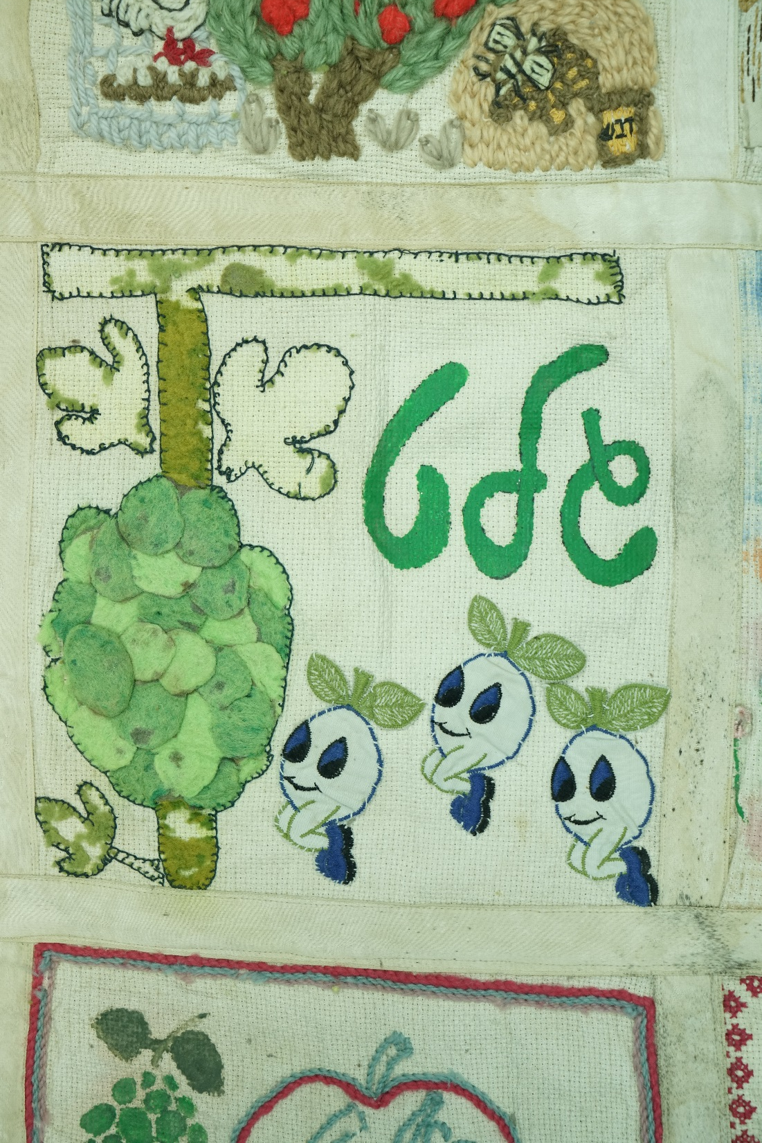
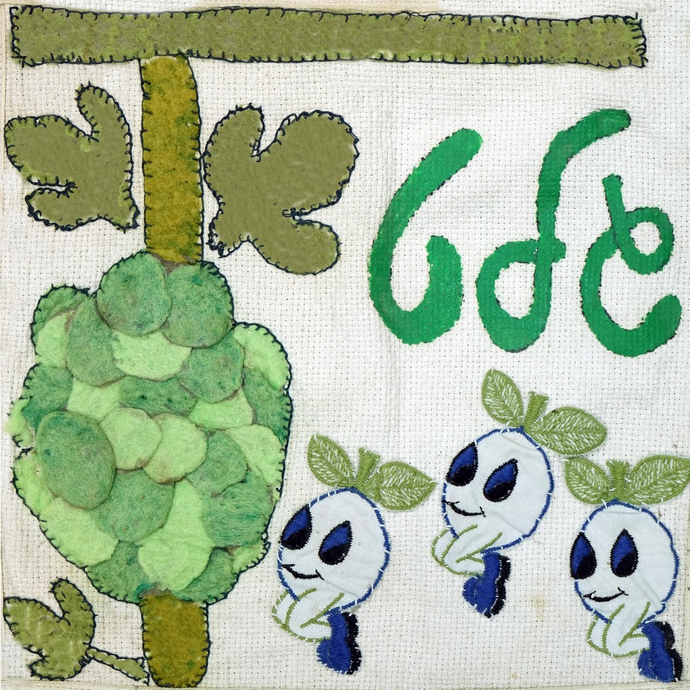

Slide 9
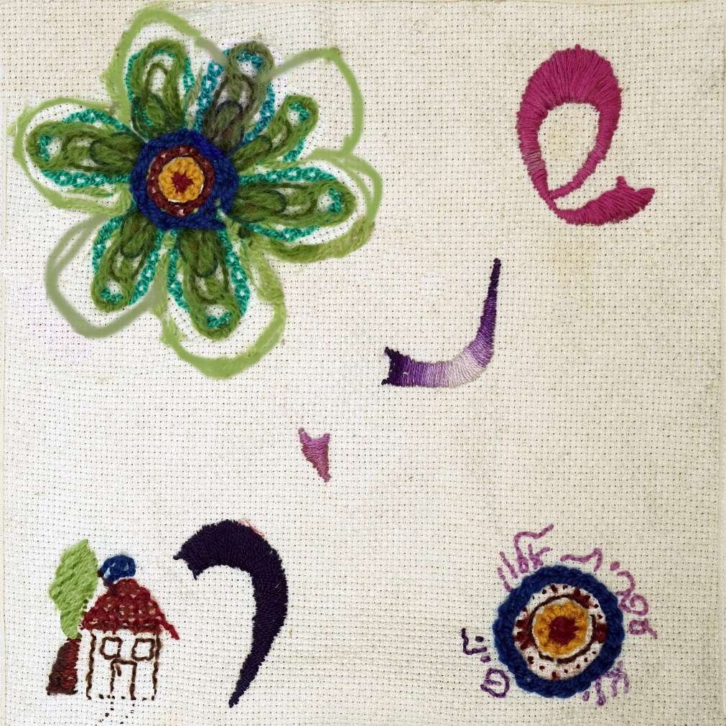
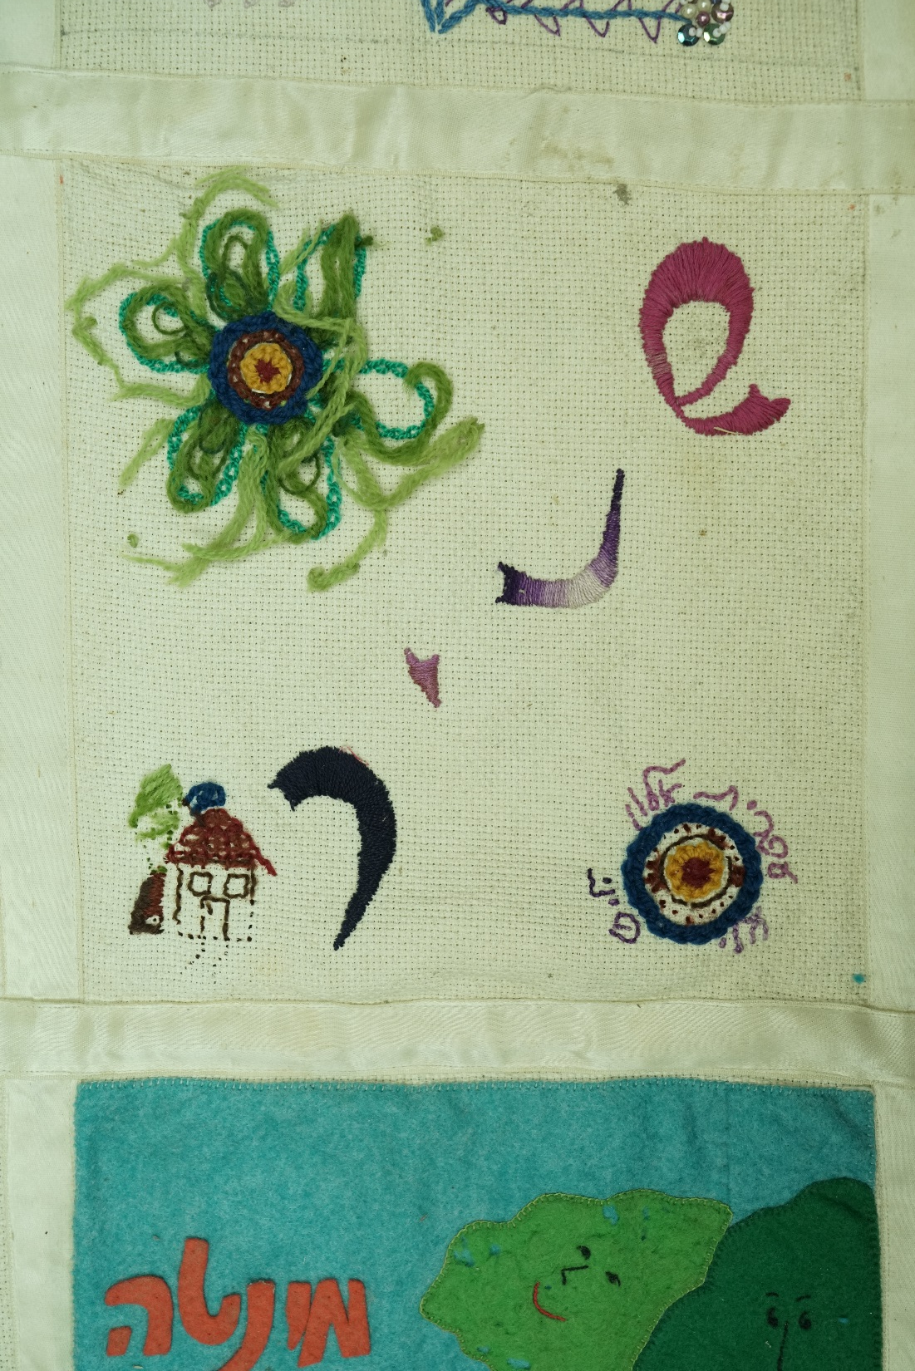

Slide 10


Slide 11


Slide 12


Slide 13


Slide 14


Slide 15


Slide 16


Slide 17


Slide 18


Slide 19



Slide 20


Slide 21

אחד האריחים עם ברקוד המקשר לסרטון

Slide 22
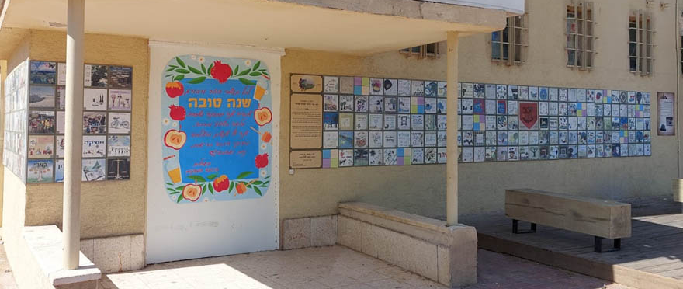
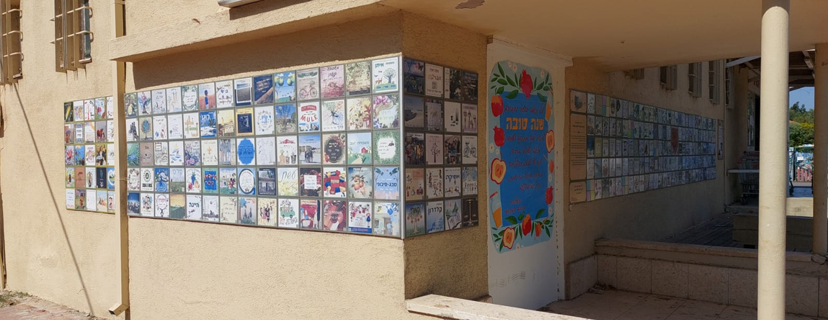
ה"שטיח" פרוש על הקיר

Slide 23

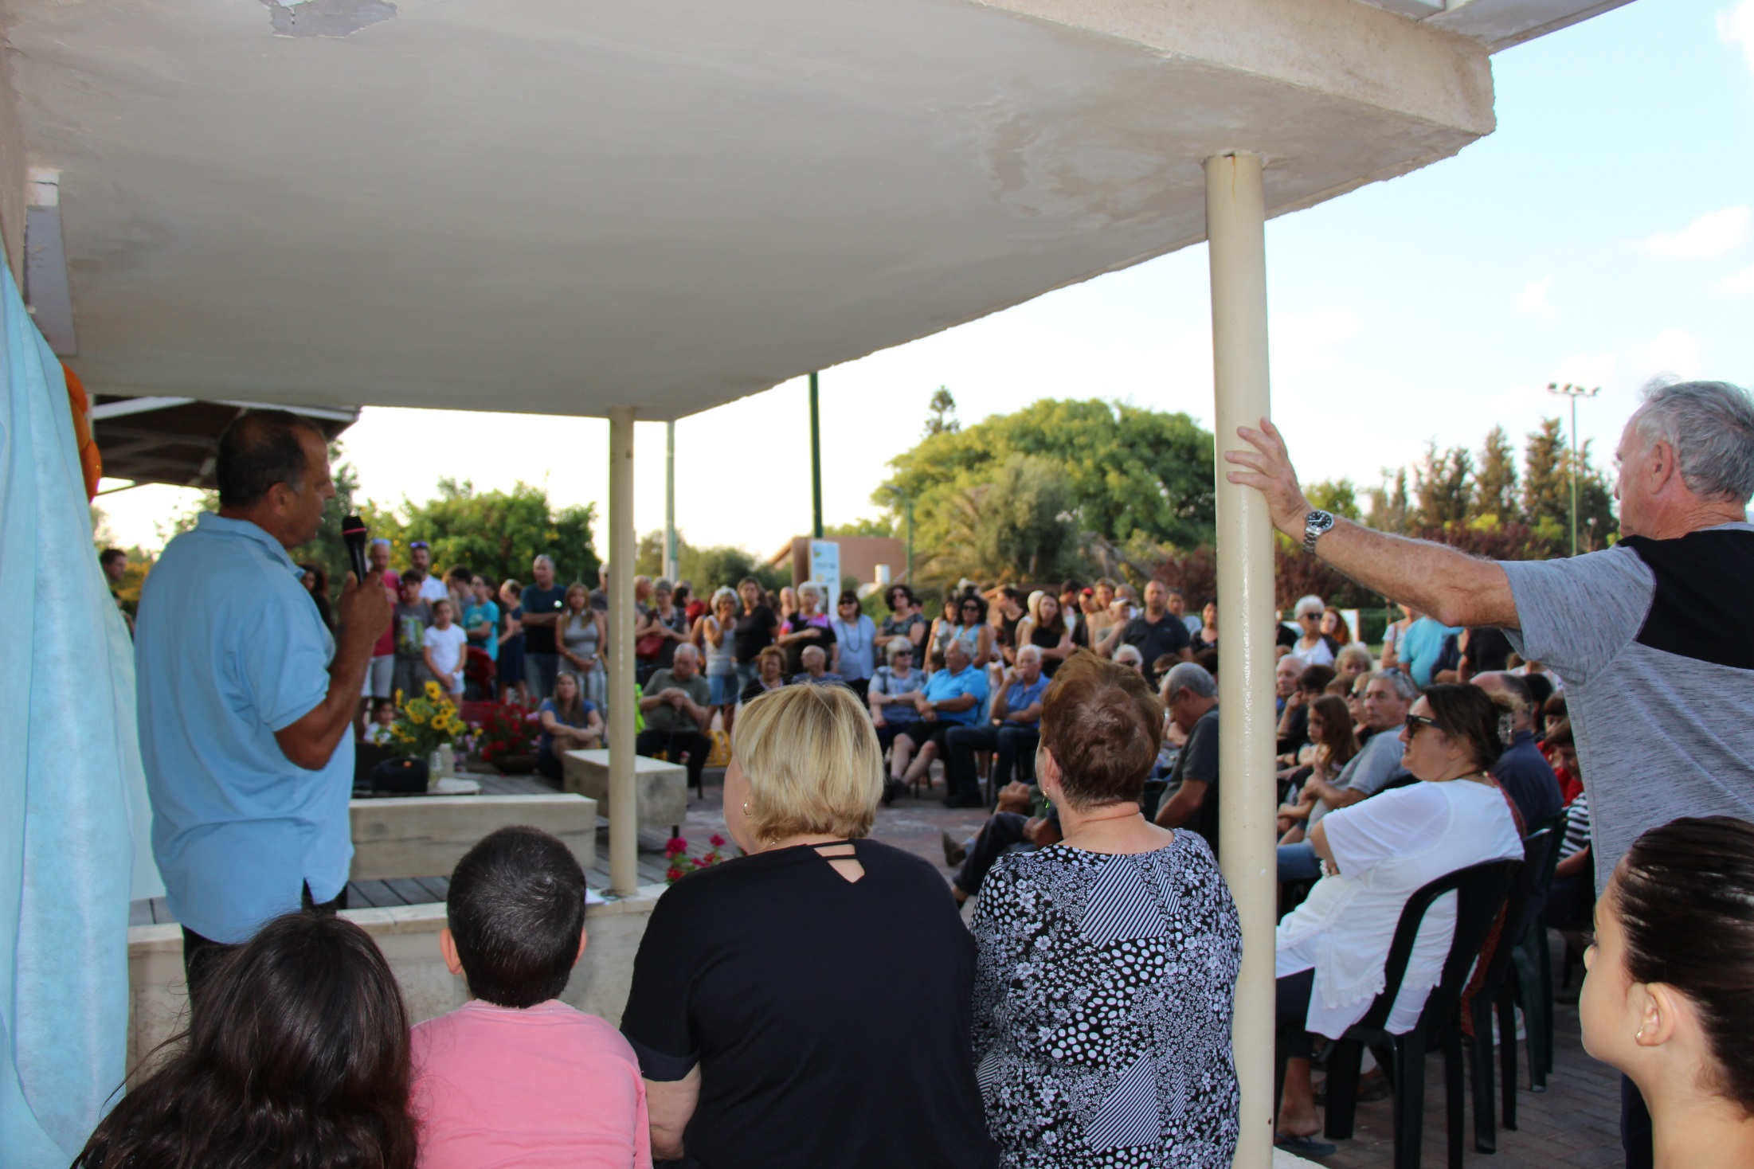
"הסרת הלוט"
מעל
שטיח האריחים

Slide 24
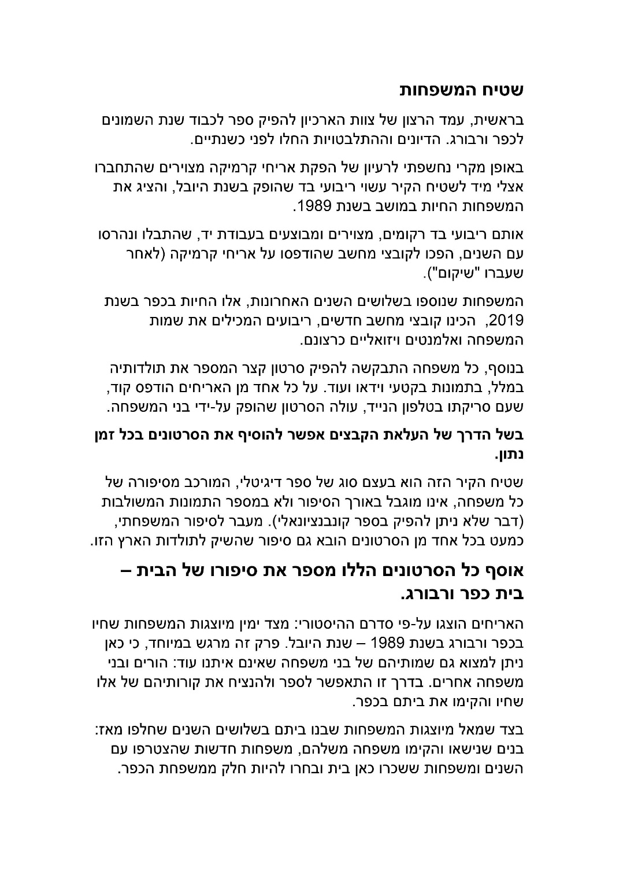
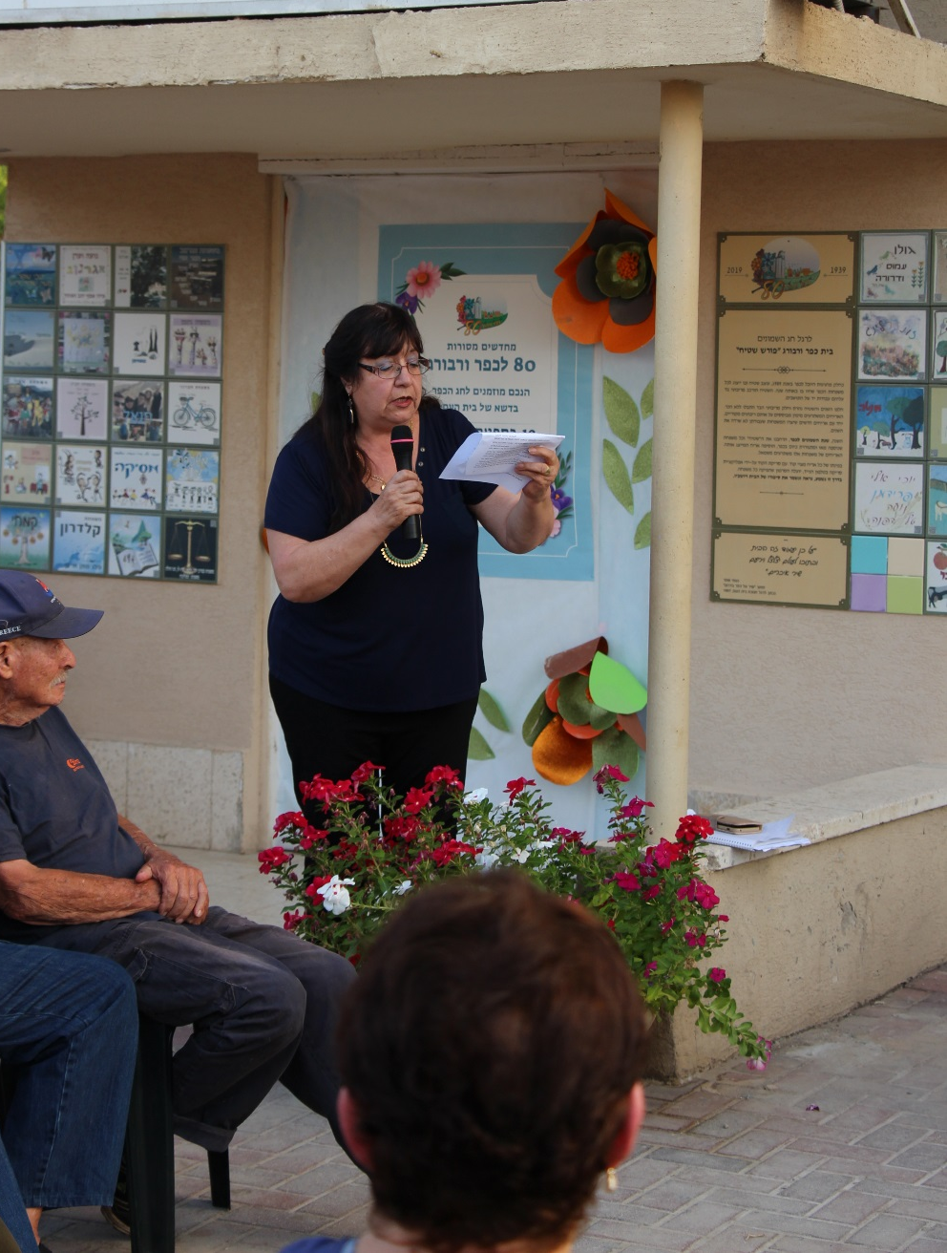
דברים בטקס הסרת הלוט
שרה'לה רוזנפלד

Slide 25
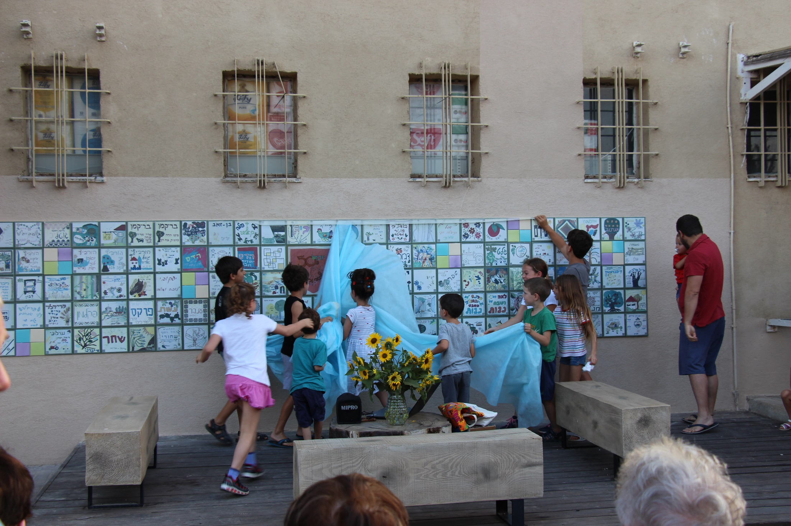

Slide 26
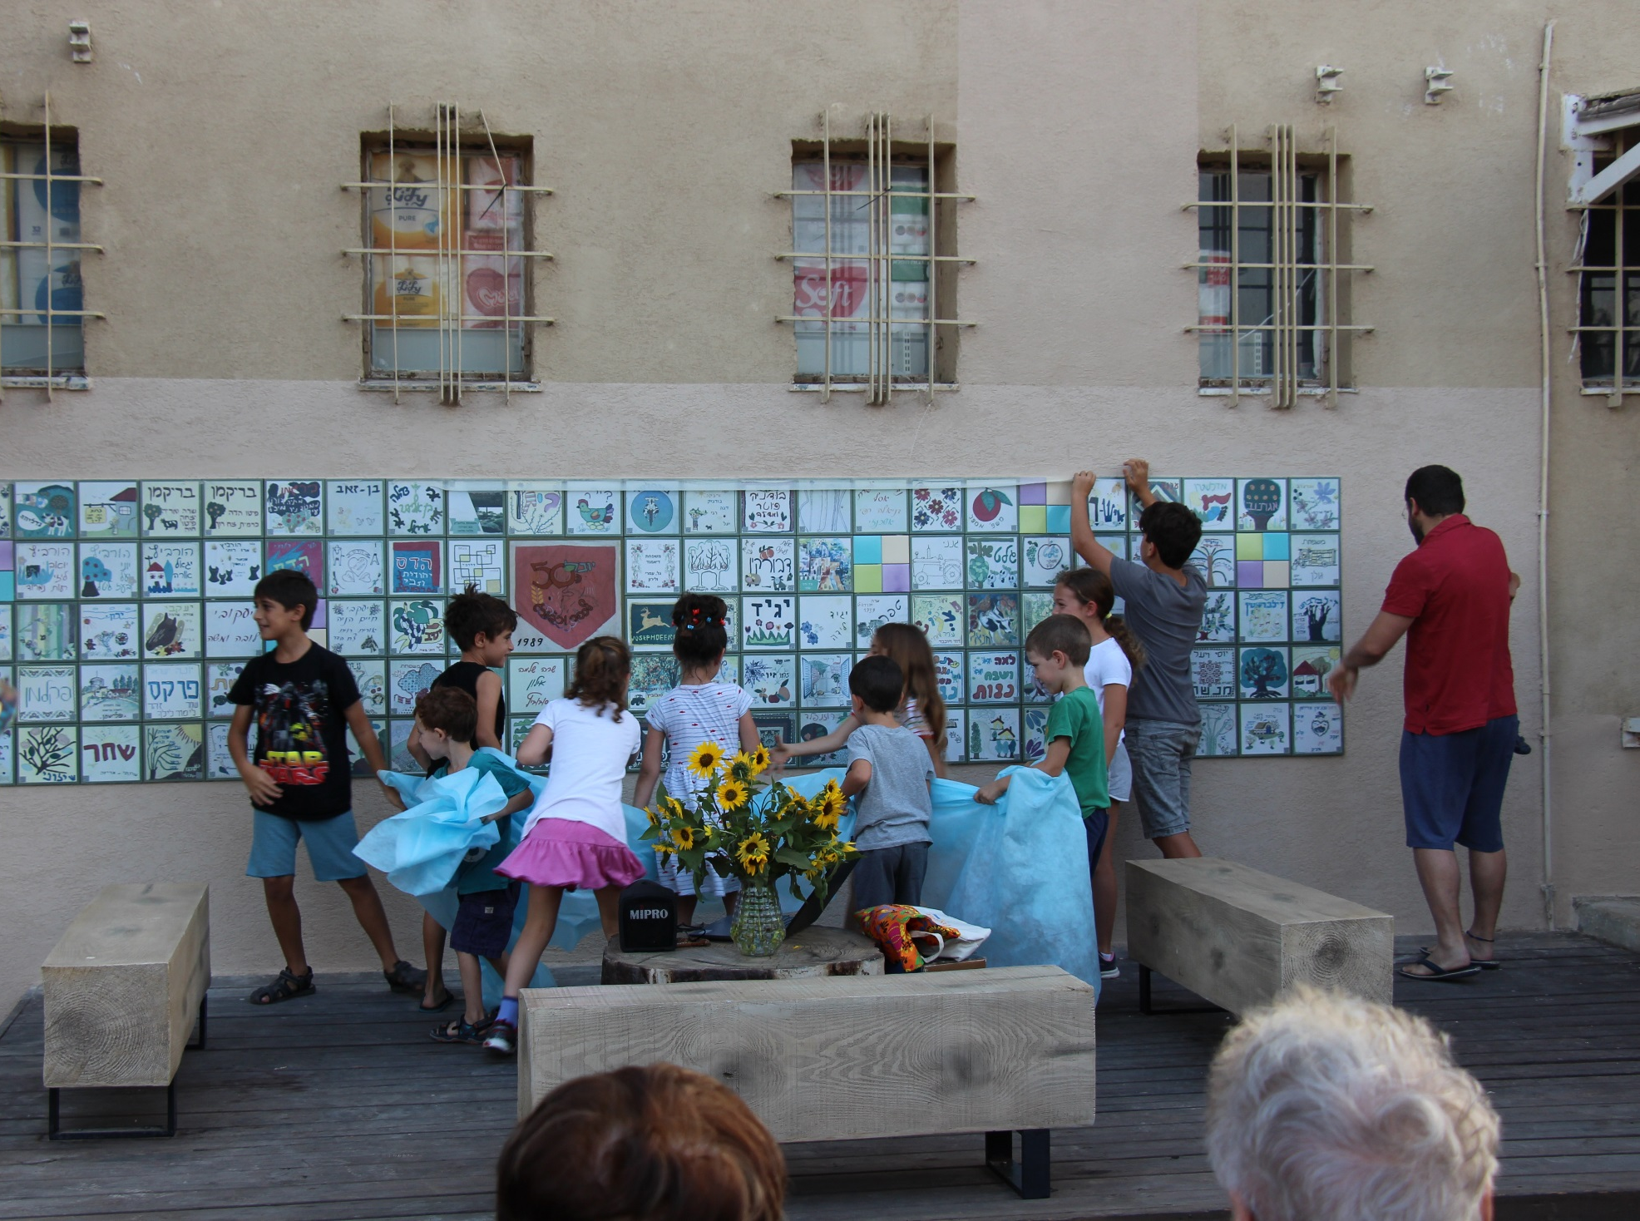

Slide 27
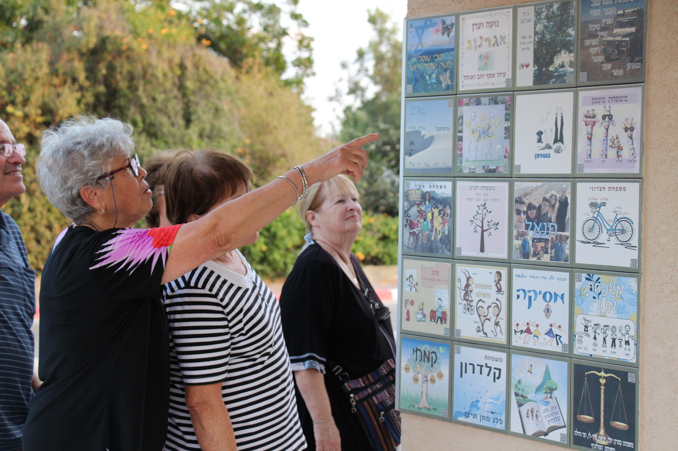

Slide 28
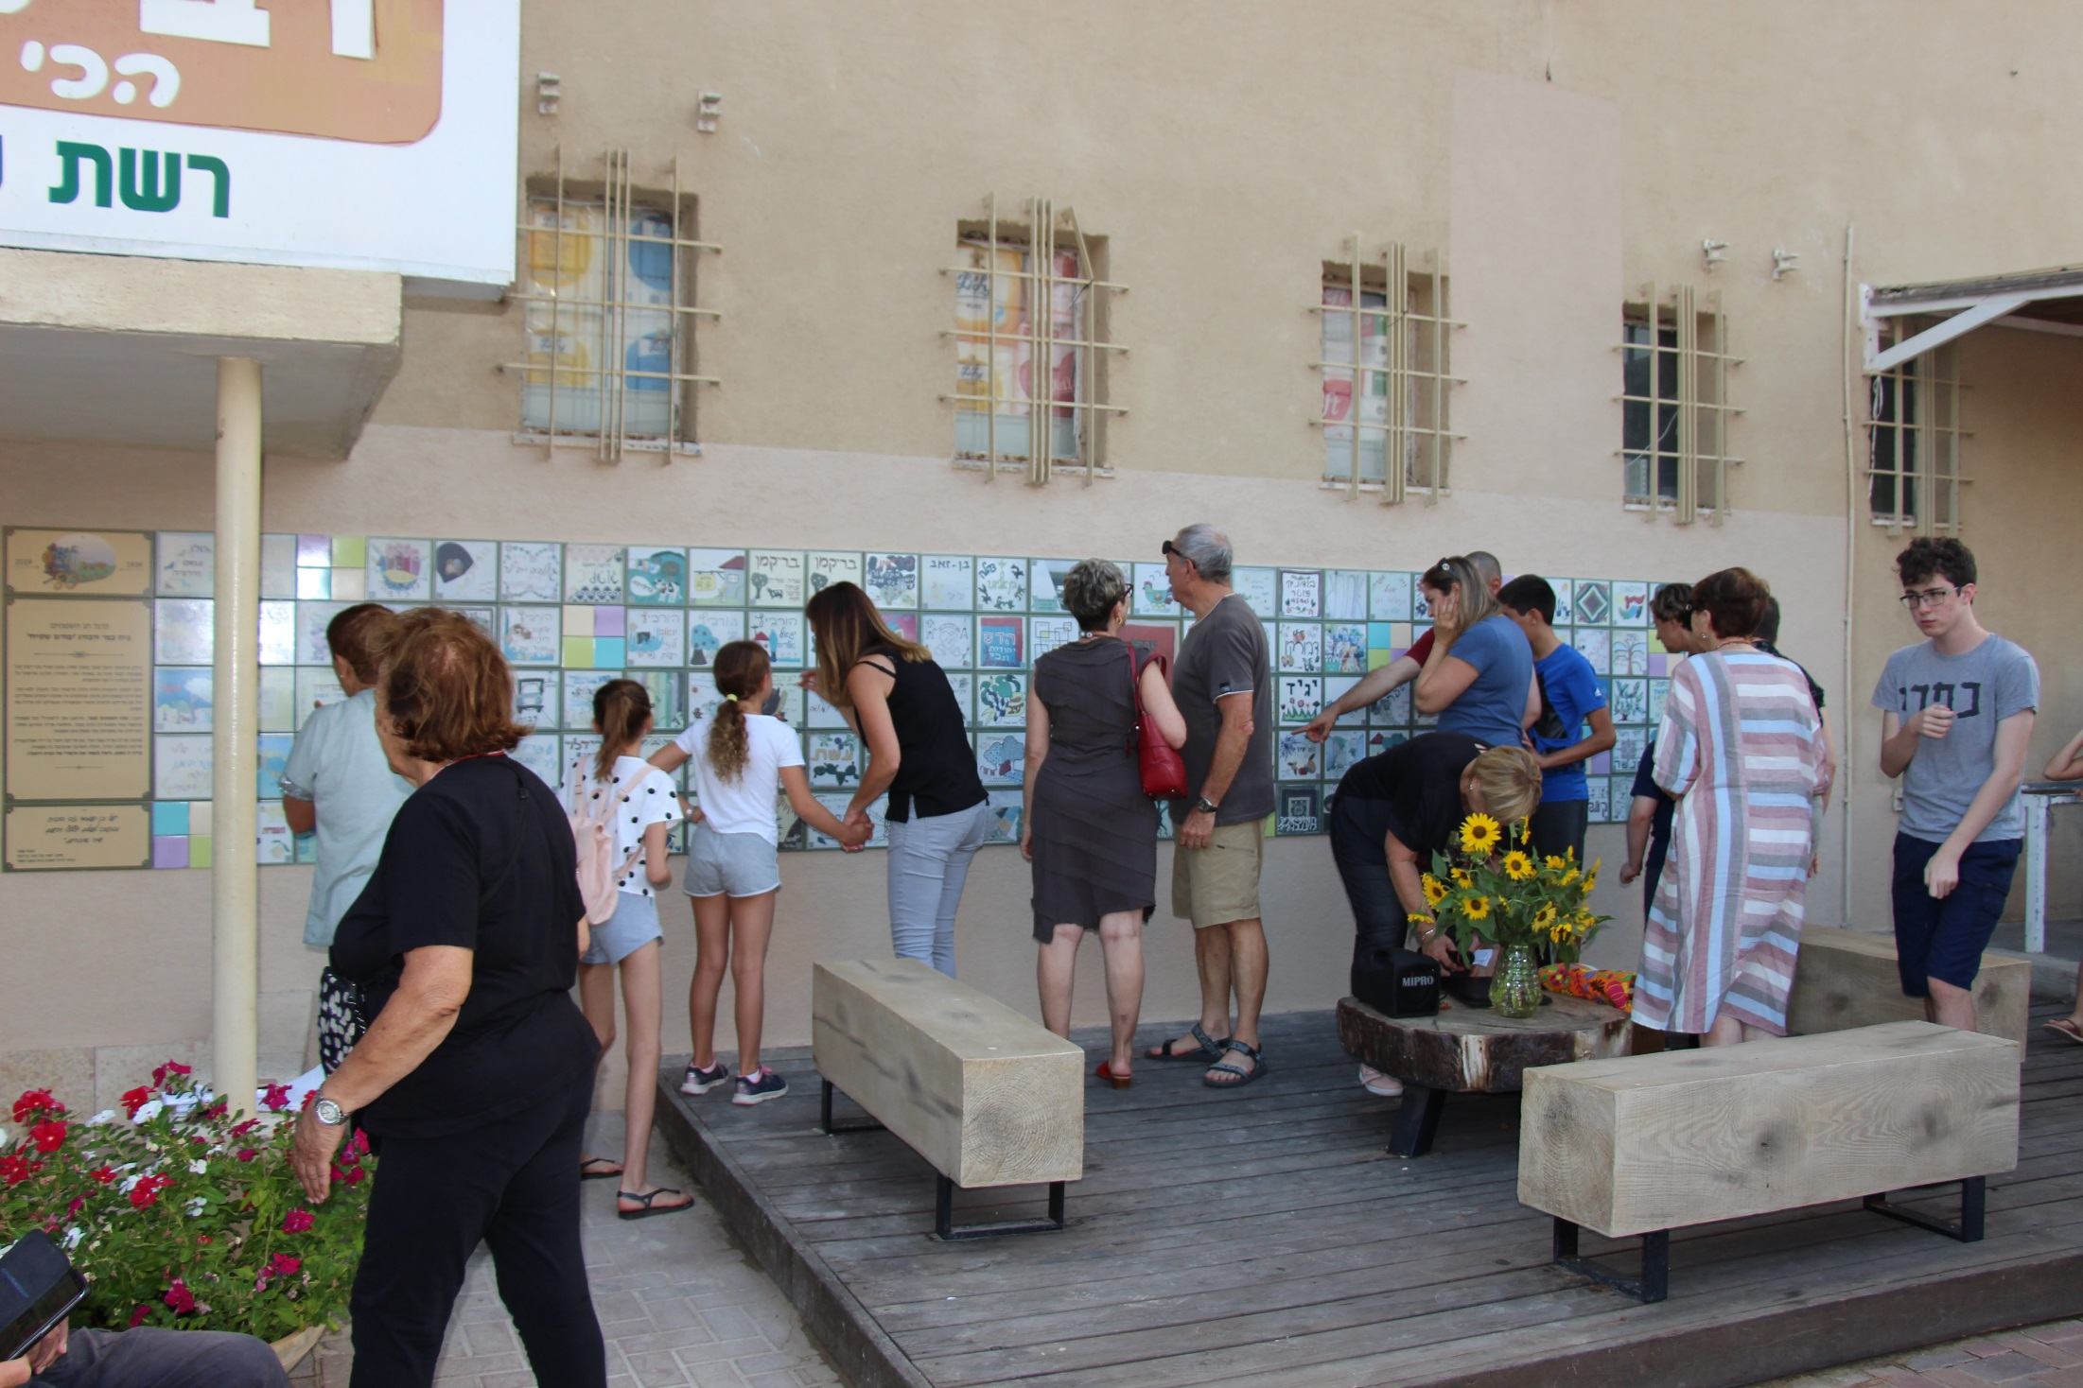

Slide 29
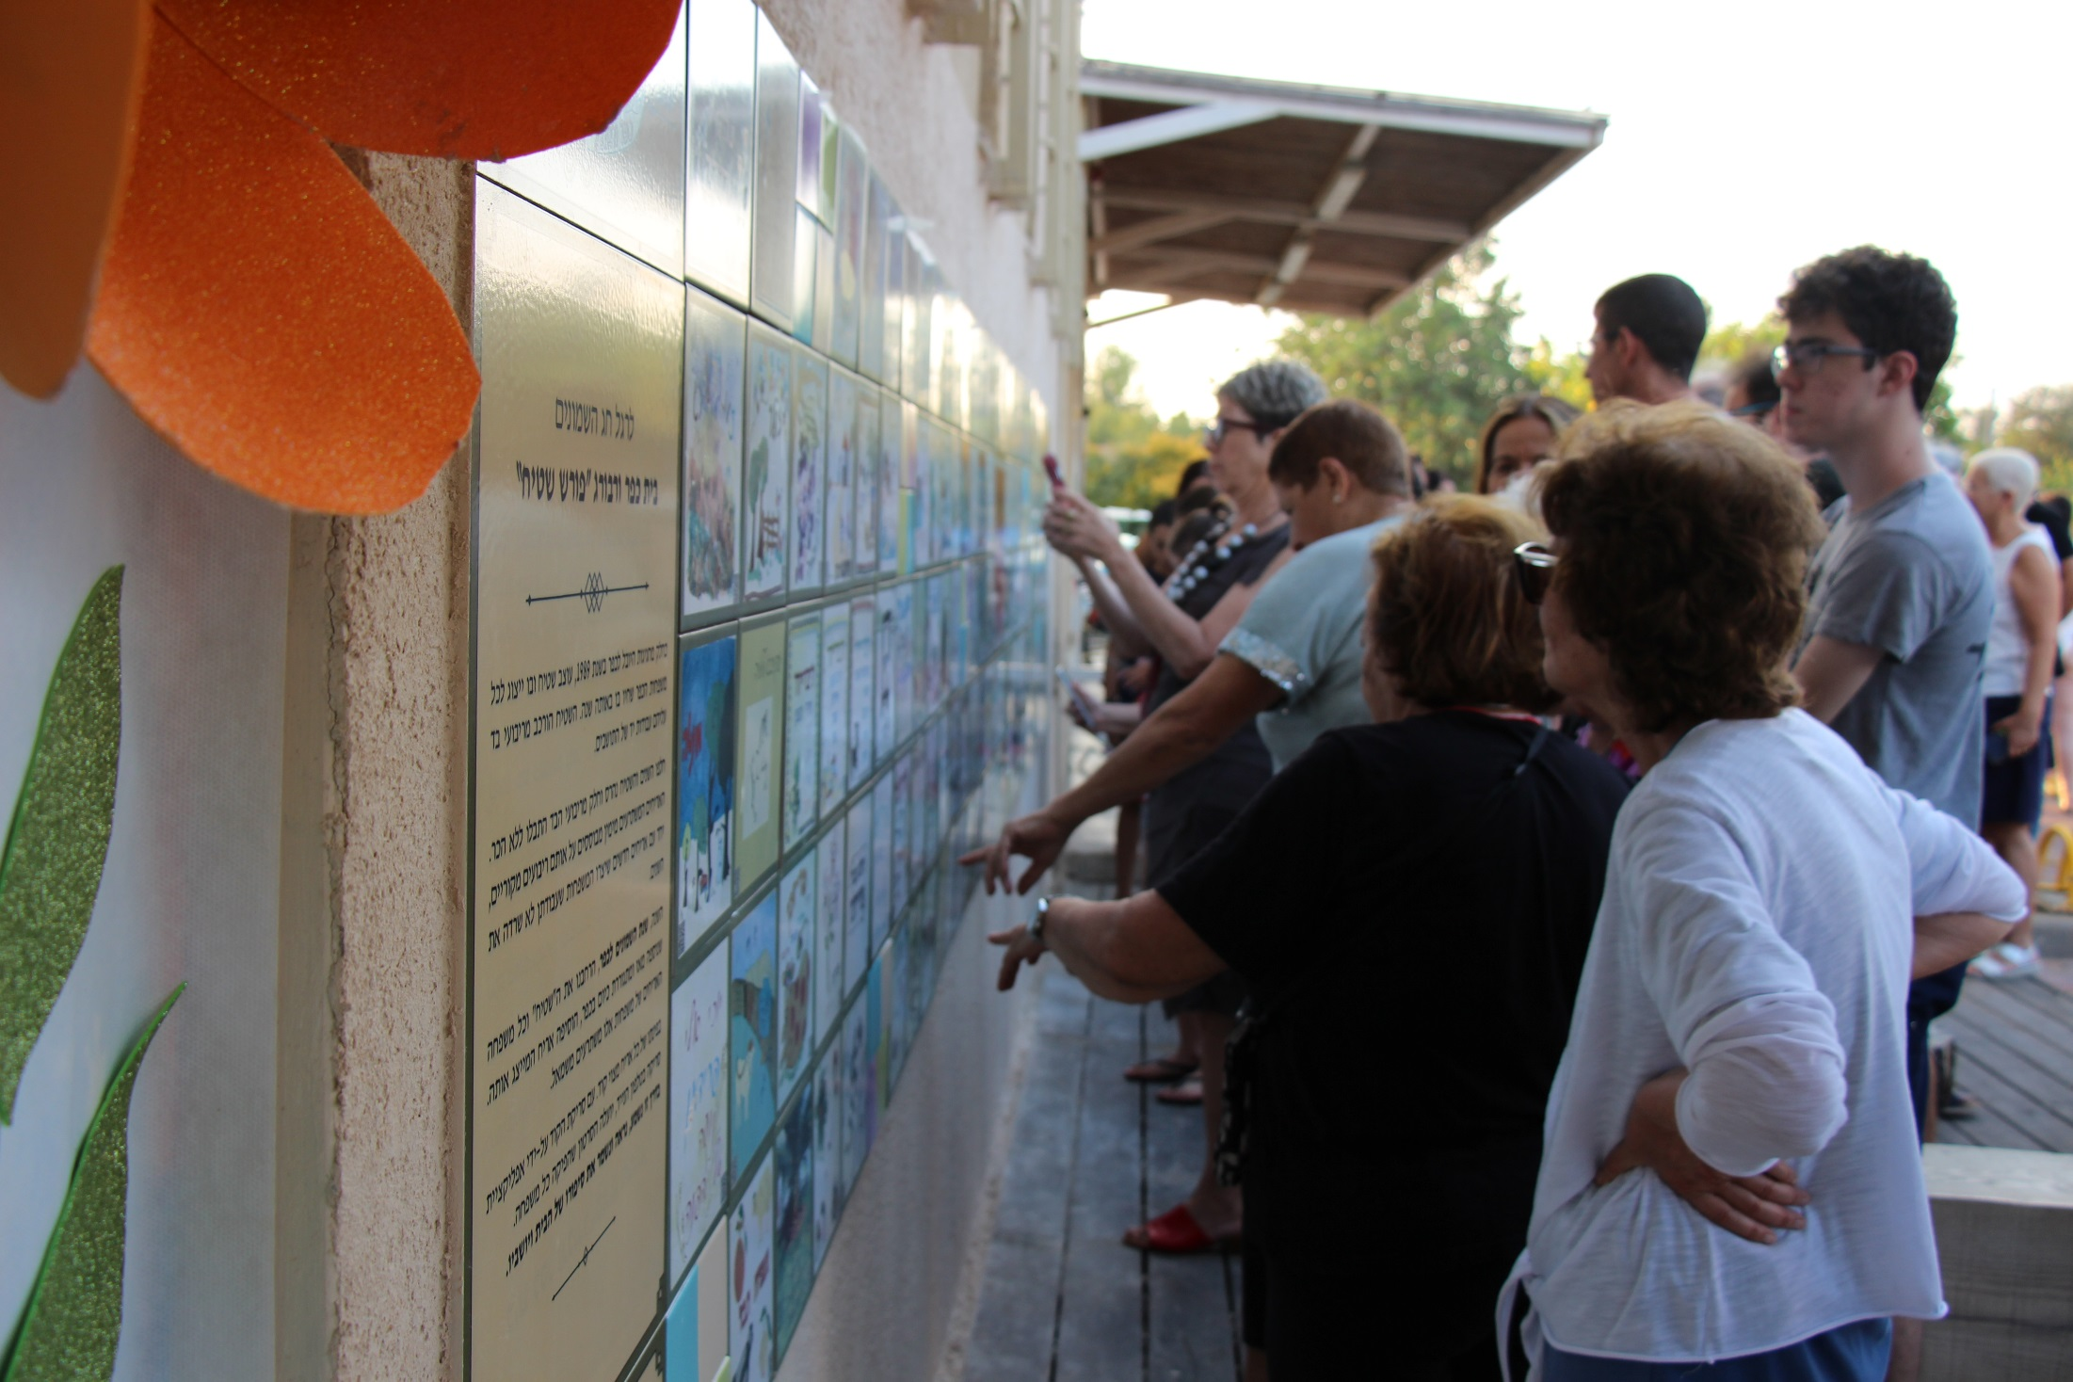

Slide 30


Slide 31
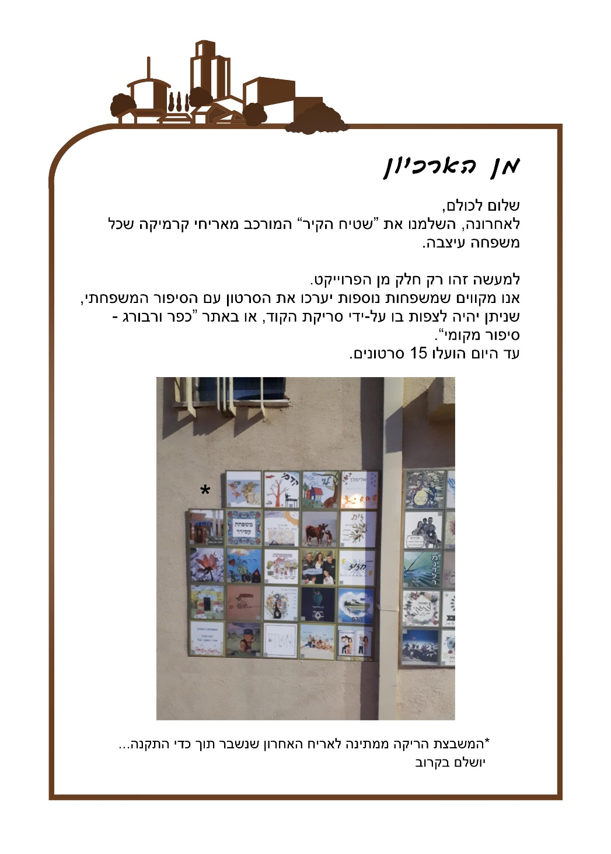

Slide 32
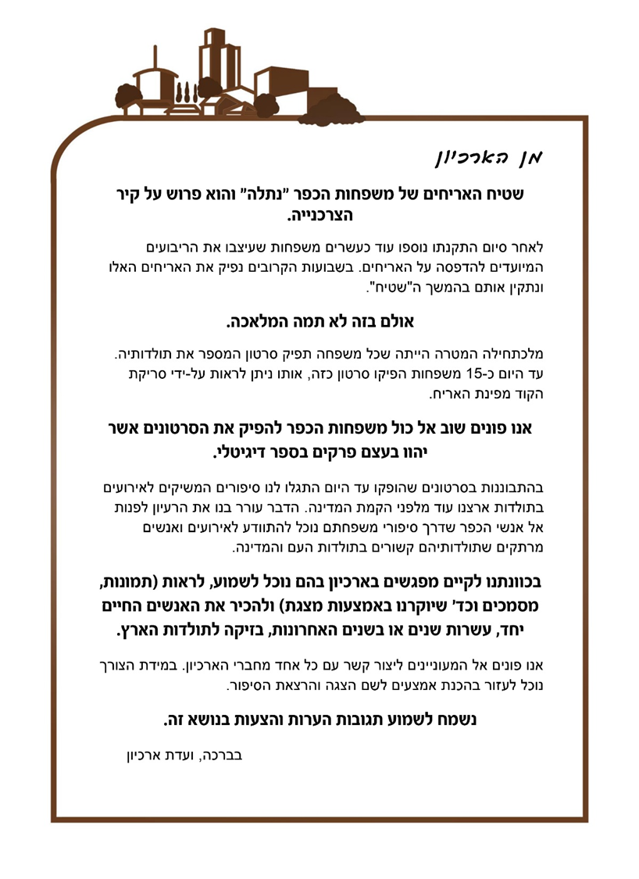

Slide 33
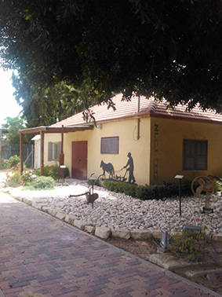
תם ולא נשלם...

